Slide 1
TC HARRAN ÜNİVERSİTESİ KALİTE GÜVENCESİ VE KALİTE YÖNETİM SİSTEMİ 2022 Doç. Dr. Zerife YILDIRIM

Slide 2
HARRAN ÜNİVERSİTESİ KALİTE ÇALIŞMALARI
Kurumumuzda
Üniversitemizde kalite çalışmaları Kalite Koordinatörlüğü tarafından koordine edilmektedir. Bu kapsamda;
Stratejik Plan çalışmalarına katkı sağlanmakta,
Kurum İç Değerlendirme Raporları yazılmakta,
Kalite Belgelendirme çalışmaları koordine edilmektedir.
Akreditasyon çalışmalarında akademik birimlere yardımcı olunmaktadır.

Slide 3
HARRAN ÜNİVERSİTESİ KALİTE ÇALIŞMALARI
Kurumumuzda
Üniversitemiz Yükseköğretim Kalite Kurulu (YÖKAK) tarafından ilki 2018 yılında ikincisi 2021 yılında olmak üzere 2(iki) defa Dış Değerlendirme geçirmiş bulunmaktadır.
Üniversitemize 2018 yılı Dış Değerlendirme sonrası verilen
Kurumsal Geri Bildirim Raporu (KGBR),
2019 yılı Kurum İç Değerlendirme Raporuna ait
Geri Bildirim Raporunda (2019 KİDR-GBR) ve
2021 yılı Dış Değerlendirme sonrası verilen
Kurumsal Geri Bildirim Raporu (KGBR),
yapılan değerli öneriler ışığında gerekli kalite
çalışmalar yapılmıştır ve yapılmaya devam edilmektedir.
2022 yılı YÖKAK-KAP yer almaktadır.
Kurum Hakkında Bilgiler
Kalite Güvence Sistemi
Uzaktan Eğitim
Toplumsal Katkı
Eğitim-Öğretim
Araştırma-Geliştirme
Uluslararasılaşma
Liderlik, Yönetim
ve Kalite
Şekil 1. Anahtar Kriterler

Slide 4
HARRAN ÜNİVERSİTESİ KALİTE ÇALIŞMALARI
Stratejik Plan
2019-2023
Kurum İç Değerlendirme Raporu
KİDR 2021
Kalite El Kitabı
2022
2019-2023 Stratejik Plan, 2021 Kurum İç Değerlendirme Raporu ve 2022 Kalite El Kitabı Üniversitemizin internet sitesinde yayınlanmaktadır. İlgili bilgiler Kalite Koordinatörlüğü internet sitesine de eklenmiştir.
http://kalite.harran.edu.tr/tr/
Kalite Koordinatörlüğü

Slide 5
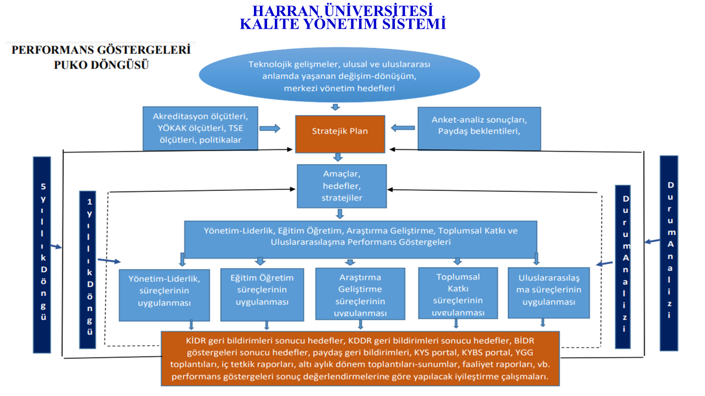
HARRAN ÜNİVERSİTESİ KALİTE ÇALIŞMALARI
Ankete katılan akademik personel sayısı 390, idari personel sayısı 267, öğrenci sayısı ise 550 olmuştur.
Ankete katılan akademik personel sayısı 465, idari personel sayısı 187, öğrenci sayısı ise 15.598 olmuştur.
Ankete katılan akademik personel sayısı 410, idari personel sayısı 487, öğrenci sayısı ise 15.900 olmuştur.

Slide 6
HARRAN ÜNİVERSİTESİ KALİTE ÇALIŞMALARI
Kurumumuzda
2019-2023 Stratejik Planımız KYBS üzerinden tüm akademik ve idari birimlerimiz tarafından takip edilmektedir.
2021 yılı itibariyle KYBS’ye birimlerle birlikte alt birimler de tanımlanarak kalite çalışmalarının tabana yayılmasına çalışıldı.
Bu kapsamda tüm birimlerimizde aktif çekirdek kalite komisyonları oluşturuldu ve sistem kullanımı yaygınlaştırıldı.

Slide 7
HARRAN ÜNİVERSİTESİ KALİTE YÖNETİM SİSTEMİ 2022 Birim Komisyonları için Organizasyon Şeması

Slide 8
HARRAN ÜNİVERSİTESİ KALİTE ÇALIŞMALARI
Kurumumuzda
Birimlerimiz tarafından Risk Analizi çalışmalarına KYBS üzerinden başlandı.
Her birim kendi risk ve fırsatlarını belirledi. Politika geliştirdi.
Risk Analizi çalışmaları ile Düzeltici/İyileştirici Faaliyetler geliştirildi.
Akademik ve idari birimlerin yanı sıra Araştırma Merkezleri ve Koordinatörlükler KYBS’ye tanımlandı. Bu birimlerde aktif çekirdek kalite komisyonları oluşturuldu. Sistem kullanımı daha genel kapsamda yaygınlaştırıldı.
KYBS raporlama çalışmaları 6(altı) ayda bir her birim ve alt birim kalite yöneticileri tarafından üniversitemiz yönetimine sunularak takip edildi.

Slide 9
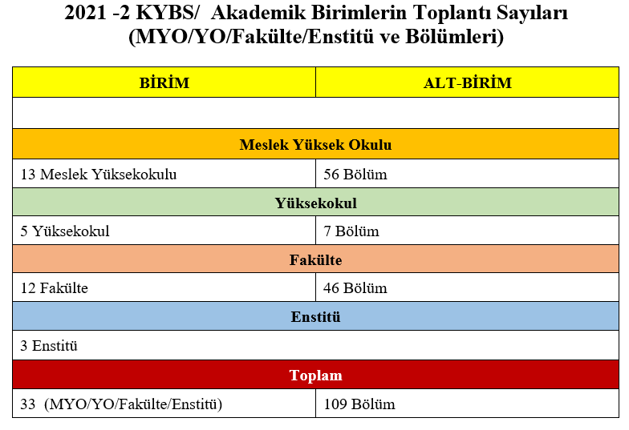
HARRAN ÜNİVERSİTESİ KALİTE YÖNETİM SİSTEMİ
Bu kapsamda 33’ü Birim Kalite Yöneticisi tarafından ve
109’u Bölüm Kalite Yöneticisi tarafından olmak üzere toplamda
142 sunum gerçekleştirilmiştir.

Slide 10
HARRAN ÜNİVERSİTESİ KALİTE YÖNETİM SİSTEMİ
Kurumumuzda
Üniversitemizde kullanılan Kalite Yönetim Sistemi(KYS) ile iç ve dış paydaşların öneri, şikayet, talep vb. istek ve geri bildirimleri daha sistemli ve daha hızlı değerlendirilmektedir.
Böylece gelen talepler; birim sekreteri tarafından talebin muhattabına iletilmekte,2-3 iş günü içerisinde cevaplanması sağlanmakta, uygunluk durumuna göre birim yöneticisine gitmekte, yönetici onayıyla ilgili cevap talep sahibine yani talebi yapan kişiye gitmektedir.
Burada talep sahibi aldığı cevaba göre memnuniyet düzeyini puanlayabilmekte ve bu anket sonucu da yine muhattap birime geri bildirim olmaktadır.

Slide 11
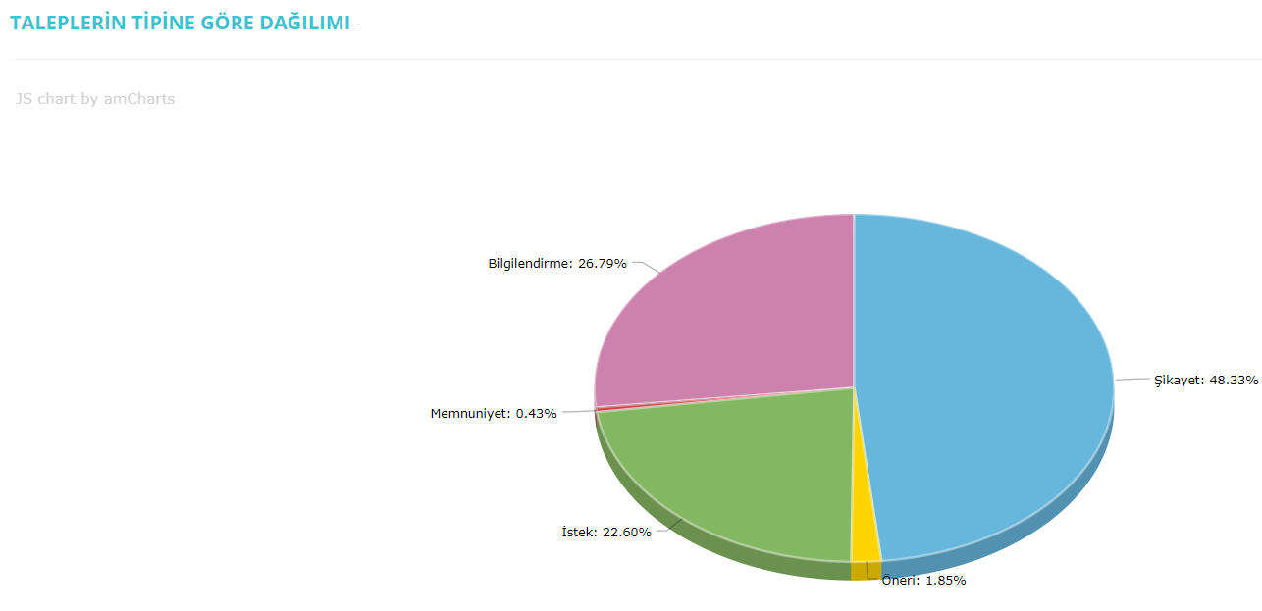
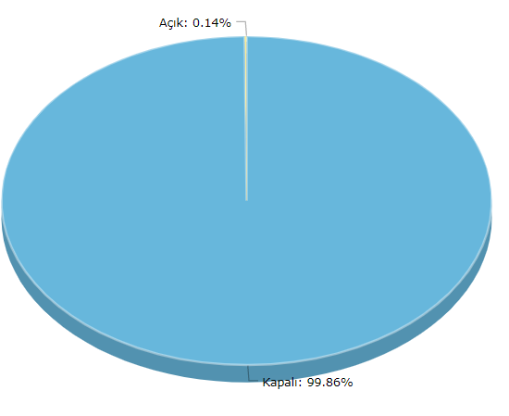
HARRAN ÜNİVERSİTESİ KALİTE YÖNETİM SİSTEMİ

Slide 12
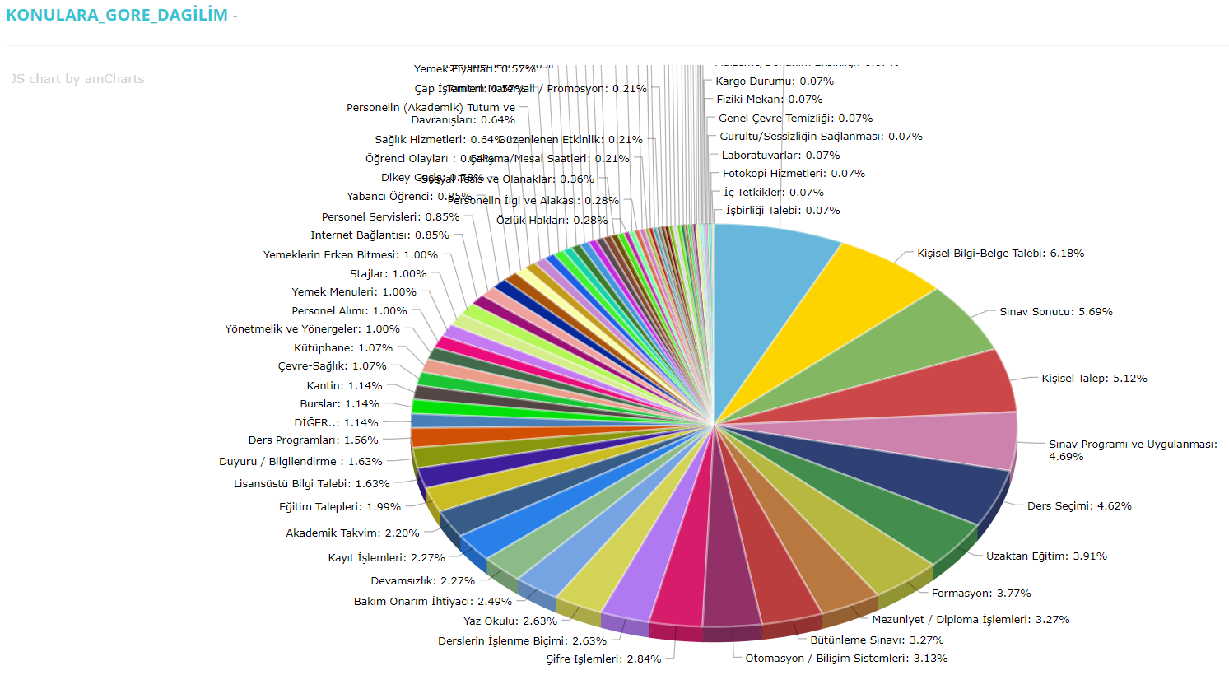
HARRAN ÜNİVERSİTESİ KALİTE YÖNETİM SİSTEMİ

Slide 13
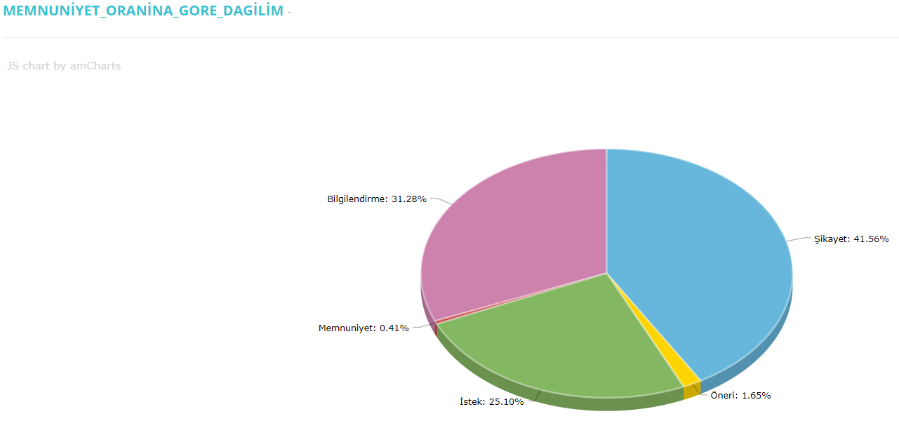
HARRAN ÜNİVERSİTESİ KALİTE YÖNETİM SİSTEMİ

Slide 14
HARRAN ÜNİVERSİTESİ KALİTE YÖNETİM SİSTEMİ
2019: Ankete katılan akademik personel sayısı 390, idari personel sayısı 267, öğrenci sayısı ise 550 olmuştur. Dış paydaş bilgisi yok.
2020: Ankete katılan akademik personel sayısı 465, idari personel sayısı 187, öğrenci sayısı ise 15.598 olmuştur.Dış paydaş bilgisi yok.
2021:Ankete katılan akademik personel sayısı 451, idari personel sayısı 246, öğrenci sayısı ise 14.029, dış paydaş katılımı 195 olmuştur.

Slide 15
HARRAN ÜNİVERSİTESİ KALİTE YÖNETİM SİSTEMİ
Ulusal Sertifikasyon Sürecinde Belge Alan Birimlerimiz
TSE EN ISO 9001:2015 Çalışmaları
*Eğitim Fakültesi
* Sağlık Bilimleri Enstitüsü
* Şanlıurfa Sosyal Bilimler MYO
*Öğrenci İşleri Daire Başkanlığı
2021 yılı Ocak ayında 3 akademik, 1 idari birim ile toplamda 4 dört birimimiz için belgelendirme çalışmaları yapıldı ve TSE EN ISO 9001 Kalite Yönetim Sistemi Belgesi alındı.

Slide 16
HARRAN ÜNİVERSİTESİ KALİTE ÇALIŞMALARI
Ulusal Sertifikasyon Sürecinde Belge Alan Birimlerimiz
TSE EN ISO 9001:2015 Çalışmaları
* Tıp Fakültesi
* Mühendislik Fakültesi
* İktisadi ve İdari Bilimler Fakültesi
* Fen Edebiyat Fakültesi
* Sosyal Bilimler Enstitüsü
* Fen Bilimleri Enstitüsü
* Şanlıurfa Teknik Bilimler Meslek Yüksekokulu
* Yapı ve Teknik İşler Daire Başkanlığı
2021 yılı Kasım ayında 7 akademik, 1 idari birim ile toplamda 8 birimimiz için belgelendirme çalışmaları devam etti ve böylece 2021 yılı sonu itibariyle 12 birimimiz için TSE EN ISO 9001 Kalite Yönetim Sistemi Belgesi alınmış oldu.

Slide 17
HARRAN ÜNİVERSİTESİ KALİTE YÖNETİM SİSTEMİ
Kalite Güvence Sistemi
Kalite çalışmaları Kalite Koordinatörlüğü tarafından gerçekleştirilmektedir.
Üniversitemiz 2020 yılında ulusal sertifikasyon süreci çalışmalarına başlamıştır. Bu kapsamda 2020 yılında dört(4), 2021 yılında sekiz(8) birimimiz TSE tarafından belgelendirilmiştir. 2022 yılında işlemleri devam eden iki(2) birimimiz ile birlikte kapsam genişletilerek ondört (14) birim TS EN ISO 9001 süreci standartlarına göre yönetilmektedir.
Kalite Koordinatörlüğü çalışmaları TS EN ISO 9001 sertifikasyon süreci devam etmektedir.
Kalite El Kitabı hazırlanmış olup kalite web sayfasında yayınlanmıştır.
Ulusal Sertifikasyon Sürecinde TS EN ISO: 9001 Belgesi Alan Birimler
* Tıp Fakültesi * Fen Bilimleri Enstitüsü
* Mühendislik Fakültesi *Sosyal Bilimler Enstitüsü
* İktisadi ve İdari Bilimler Fakültesi *Sağlık Bilimleri Enstitüsü
* Eğitim Fakültesi * Sosyal Bilimler MYO
* Fen Edebiyat Fakültesi * Şanlıurfa Teknik Bilimler MYO
* Sağlık Bilimleri Fakültesi * Öğrenci İşleri Daire Başkanlığı
* Sağlık Hizmetleri MYO * Yapı Teknik İşler Daire Başkanlığı

Slide 18
HARRAN ÜNİVERSİTESİ KALİTE ÇALIŞMALARI
2023 yılı içerisinde yine etkili bir şekilde KYBS kullanımı, raporlama ve sunum çalışmaları devam edecektir.
2023 yılı içerisinde KYS kullanımı ve ilgili istatistiki bilgiler takip edilecektir.
TS EN ISO 9001 Kalite Yönetim Sistemi belgelendirme çalışmalarının tüm birimlere yaygınlaştırma amaçlı çalışmalara hız verilecektir. Tek Belge.
Kurumsal Akreditasyon için (Yüksek Öğretim Kalite Kurulu YÖKAK)’a Niyet Mektubu verildi. Kabul edildi. Değerlendirme Takımı belirlendi. Uzaktan, Online ve Saha (yüz yüze) ziyareti izlemeleri gerçekleştirildi.
10002 Müşteri Memnuniyeti Sertifikası için başvuru yapılacaktır.
KAL-DER’e üyelik için hazırlık yapılacaktır.
Birimlerimizin Akreditasyon çalışmaları takip edilecektir.

Slide 19
T.C. HARRAN ÜNİVERSİTESİ KALİTE GÜVENCESİ VE KALİTE YÖNETİM SİSTEMİ
Kalite çalışmalarının tabana yayılması ile;
Birimlerin aktif olarak sürece dahil edilmesi amaçlanmıştır. Bu yönde;
Stratejik Plan Çalışması,
İç Tetkik Yapılması,
Yönetimi Gözden Geçirme Toplantıları ve
Birim İç Değerlendirme Raporu hazırlanması gibi faaliyetler birim bazlı olarak da çalışılması hedeflenmektedir.
Üniversitemizin Kalite Çalışmaları İle Eşgüdümsel Olarak Birim Bazlı Çalışmaların Yapılması Yüksek Öğretim Kalite Kurulu Tarafından Önerilmektedir.

Slide 20
TEŞEKKÜRLER….
KALİTE KOORDİNATÖRLÜĞÜ

